Slide 1
A mozgásgazdag idős évek gyümölcsei
SZÉPKORÚAK AKADÉMIÁJA
Dr. Petrika Erzsébet
petrikaerzsebet@gmail.com
Szolnok, 2017. október 05.

Slide 2
Útravaló avagy az elöadás üzenete
Mozogjanak minél többet,
minden nap
egy kicsivel többet!
Megéri!

Slide 3
MI A MOZGÁS?
Olyan,
izmok által létrejött
akaratlagos (!)
energiaigényes
tevékenység, amely
hely- és/vagy helyzetváltoztatással
is jár.

Slide 4
ÉS MÉG MI ?
Életjelenség
Életfeltétel
Életszükséglet!

Slide 5
A látszat csal
A MOZGÁSBAN:
Minden szervünk –
összes sejtünk részt vesz!
Minden szervünk működik!
A többivel harmóniában működik!

Slide 6
MOZGÁSSZÜKSÉGLET
Mozgásminimum felnőtteknek:
Legalább heti 5X
Legalább 30 perc
Enyhe megizzadással is járó (= közepes intenzitású)
JÓ HÍR:
Kis adagok összeadódnak:
1X 30 perc = 3X 10 perc

Slide 7
A fizikai aktivitás „ernyő”
Fizikai igénybevétel erőssége szerint:
I. Otthoni –és kerti munkák (házban, ház körül)
II. Munkahelyi igénybevétel (munkavégzés fázisai)
III. Közlekedési aktivitás (munkába,- iskolába,- boltba járás)
IV. Családi aktivitás ( beteg látogatás, játék a gyerekkel)
V. Szabadidő –és sport aktivitás

Slide 8
A mozgás hét jótéteménye
Mozgásgazdag életvitel nyereségei:
1. erősíti a csontokat és izmokat
2. erősíti szivet és a tüdőt
3. fenntartja az optimális testsúlyt
4. enyhíti a cukorbetegséget
5. enyhíti a stresszt és a depressziót
6. megelőzi a daganatokat (vastagbél -és nemi daganatok)
7. elősegíti a természetes alvást

Slide 9
Mely képességeket javítja a mozgás?
Sportolóknak:
Erő, gyorsaság, állóképesség (+ testi ruganyosság!)
Mi kell ebből időseknek?
Erő? - Igen
Gyorsaság? - Nem biztos
Állóképesség? – Nagyon igen! Munkabírás, kondíció függ tőle.
Viszont nagyon kell:
Egyensúlyérzék!
Ruganyosság!

Slide 10
Mely betegségekben segít? Hogyan segít?
Magas vércukor érték (cukorbetegség, II. típus)
Magas vérnyomás
Magas testsúly
Magas vérzsír, értékek
Gyakoribb elesés >> nagyobb törés rizikó
•Hangulat, •Alvásképesség > > javul

Slide 11
Kellemest a hasznossal
ÖRÖM, ÉLMÉNY, NYERESÉG
Miből adódik ez?
Neurokémiai, agyi folyamatok
Hormonális és anyagcsere változások
a testmozgás mögött.
Aktivizálódik a szervezet:
szimpatikus tónusfokozódás
Test feletti kontroll megtapasztalása:
„ÉLÜNK”, „TELJESÍTÜNK” !

Slide 12
Mit és hogyan ?
Mit és hogyan csináljunk,
hogy a mozgás-előnyöket elérjük?
Mit és hogyan tegyünk,
hogy életünket valóban gazdagítsa vállalásunk:
Kitartás a mozgás-gazdag életvitel
mellett?

Slide 13
Jobb későn mint soha
DE!
Kor, egészségi állapot, kondíció szerint
Személyre szabottan
Gyakori kontrollal!
TEHÁT:
EMELD FOKOZATOSAN!
HALADJ LASSAN
KEZDD ALACSONYAN

Slide 14
Mozgásprogram-tervezet
I. BEMELEGÍTÉS:
Testi- lelki rákészülés a feladatra
Szervezet felkészítése a nagyobb teljesítményre
Sérülés megelőzés (!)
II. FŐ RÉSZ: Időtartam fontosabb mint az intenzitás!
Állóképesség (aerob) feladatok
Munkabírás javítás. Beszéd – ének próba!
Egyensúly gyakorlatok. „Ne törj!”
Gravitáció felhasználásával végzett gyakorlatok
Csontritkulás megelőzése. Porckorongok táplálása.
Izületi mozgékonyság, ruganyosság gyakorlatok
III. LEVEZETÉS: Felfokozott testi működések lecsendesítése.

Slide 15
Praktikus tudnivalók
Soha ne gyakoroljon egyedül!
Visszajelzés (feed back) szerepe
Írja le, mit tervezett – mit végzett (edzésnapló)
Visszaesés nem ok a program abbahagyására! (Időnkénti letörés emberi és természetes.)
Igyon elegendő folyadékot!
Tartson gyakori pihenőket!
Tünetek esetén hagyja a gyakorlást, és forduljon szakemberhez!

Slide 16
NYERESÉG- KALEIDOSZKÓP
Őssejt képződés
Új sejtek képződnek az izmokban
Hajszálér hálózat fejlődés
Új táplálóér utak nyílnak az izmokban
Koleszterin szint csökkenés
HDL-frakció (hasznos koleszterin) érték nő
összkoleszterin érték csökken
Boldogság hormon képződik (endorfin)
Öröm hormon képződik (dopamin)
Kedély javító hormon képződik (szerotonin)
Idegsejt megújító hormon képződik (BDNF)

Slide 17
Pszichés nyereségek
Egy jóleső elfáradásig végigcsinált mozgásprogram:
Kimozdít a megszokott környezetből (disztrakció)
Feladatot ad („Van mit csinálni”)
Teljesítés élménye
Kontroll-képesség megtapasztalása a saját testen
Mozgásöröm
Szorongás oldás
Társas kapcsolatok élménye - S minden, ami ezzel jár:
csevegés,
humor,
pletyka (!)
nevetés

Slide 18
MOZDULJ!
Akadályok felismerése
Segítség keresése, igénybevétele (társak)
ELSŐ LÉPÉSEK a mozgás-gazdag életvitelhez (Elkezdeni nehéz)
Botlás, visszaesés is belefér!
Újrakezdés, változatlan célokkal !
KIS LÉPÉSEK MÓDSZERE !

Slide 19
Milyen gyakorlatok legyenek?
Munkabírás » séta, kocogás, túrázás, úszás, tánc
Izomerősítés » gimnasztika - kézi súlyzókkal is
Egyensúly » egyensúlyozó gyakorlatok
Ruganyosság » gimnasztika, nyújtó gyakorlatok, tánc, pilates, jóga
Gravitáció erejével » állás, járás – csontritkulás ellen, porckorong védelem (!)
TÁRSAS GYAKORLÁS NYERESÉGEI!

Slide 20
ÖSSZEGZÉS
A mozgásgazdag idős évek gyümölcsei:
Aktív évek: jobb egészség testben és lélekben
Jobb kinézet, jobb közérzet, hosszabb élet
Nemcsak magunk, de
családunk és barátaink,
szűkebb – tágabb környezetünk javára is.

Slide 21
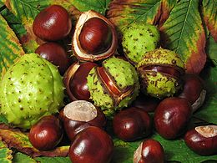
VÁLJÉK KEDVES
EGÉSZSÉGÜKRE
A
MOZGÁS!

Slide 22
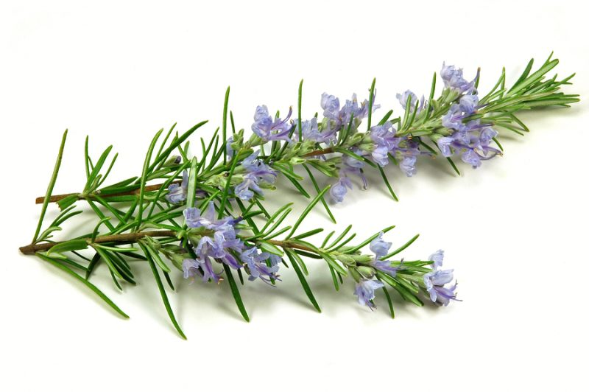
Köszönöm szépen figyelmüket!

